Slide 1
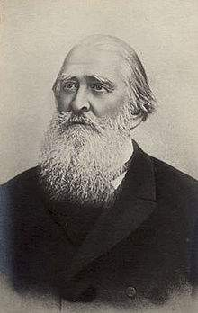
Алексей Николаевич
Плещеев

Slide 2
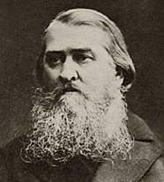
Алексей Николаевич Плещеев
(1825 - 1893)
Поэт
Переводчик
Прозаик
Драматург
Критик

Slide 3
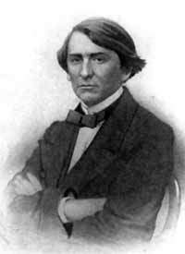
Родился в Костроме. Отец и мать принадлежали к старинному родовитому дворянству. Однако семья Плещеевых жила небогато. Все обожали литературное творчество.
Особенно трудным материальное положение семьи стало после смерти отца. Все же мать сумела дать сыну отличное домашнее образование. Знал 3 языка. Детство прошло в Нижнем Новгороде.

Slide 4
В 1839 году Плещеев уезжает в Петербург, где продолжает свое обучение в военной школе прапорщиков. Однако, проведённые годы в этом учебном заведении, разочаровали его, и он делает блестящий выбор - поступает в Петербургский университет. Здесь он приступает изучать восточные языки.
Для молодых дворян того времени было модно состоять в каких-либо партиях, кружках. Плещеев был арестован по доносу провокаторов, как и другие члены одного из кружков, полицией.

Slide 5
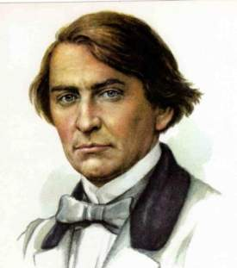

Юный поэт даже был приговорён к смертной казни, но приговор смягчили и его сослали в Оренбургскую область служить 4 года рядовым солдатом. За храбрость дослужился до звания прапорщика, даже удалось вернуть звание дворянина. На военной службе ему пришлось провести почти 10 лет.

Slide 6

Любимый поэт русской молодёжи 1840 - х годов превращается в отличного детского поэта.
Сборники для детей:
«Детская книжка» (1861)
«Подснежник» (1878)
«Дедушкины песни»(1891).

Slide 7


Сборник «Подснежник»
Плещеев А. Н.
Издатель: Санкт-Петербург: Типография В. Лихачева и А. Суворина.
Дата: 1878.
Описание: Оригинал хранится в Российской национальной библиотеке; Дозволено цензурою.
С. - Петербург, 8 апреля 1878 года.
Тематика: Стихи.

Slide 8
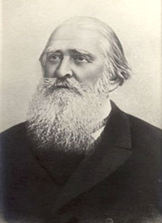
Стихотворения А. Н. Плещеева для детей
«Весна»
«Сельская песенка»
«В бурю»
«Бабушка и внучек»
«Осень наступила»
«Скучная картина»
«Ни слова, о друг мой, ни вздоха …»
«Дети и птичка»

Slide 9
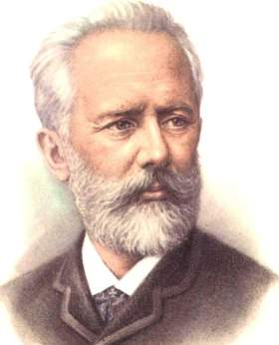
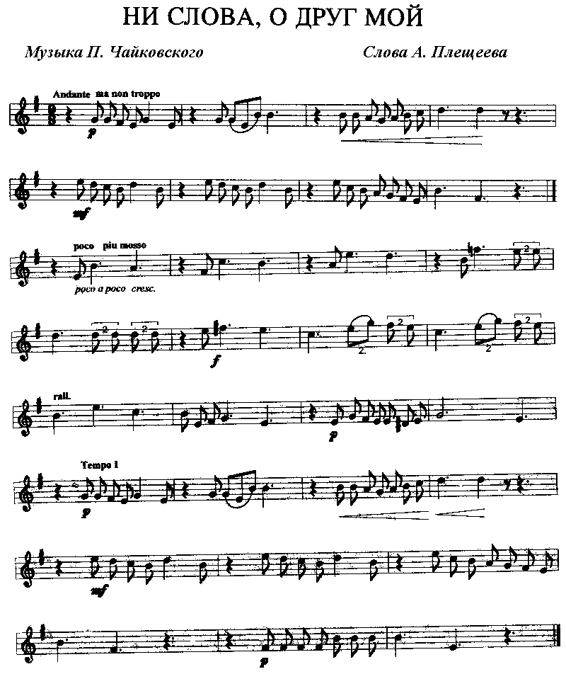
Крупнейшие русские композиторы на основе стихотворений Плещеева создали ряд песен и более 100 романсов, ставших классическими.
П. И. Чайковский
(1840 – 1893)

Slide 10
Романсы П. И. Чайковского на стихи Плещеева
«Ни слова, о друг мой …» (1869)
«О, спой ту же песню …» (1872)
«Лишь ты один …» (1840)
«О, если б знали вы …» (1886)
«Нам звёзды кроткие сияли …» (1886)
Всего П. И. Чайковским на стихи Плещеева создано 20 романсов.
14 песен Чайковского из цикла «16 песен для детей» (1883) были созданы на стихи из сборника Плещеева «Подснежник».

Slide 11
А. Н. Плещеев – меценат
В 1890 году получил огромное наследство от пензенского родственника Алексея Павловича Плещеева и поселился с дочерьми в роскошных апартаментах парижского отеля «Mirabeau», куда звал всех своих знакомых литераторов и щедро дарил им крупные суммы денег. Плещеев сам водил гостей по достопримечательностям Парижа, заказывал роскошные обеды в ресторанах, оплачивал проезд.
Поэт внёс значительную сумму в Литературный фонд, учредил фонды имени Белинского и Чернышевского для поощрения талантливых писателей.

Slide 12
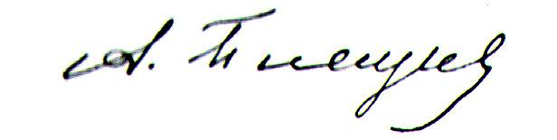
Смерть поэта
В 1893 году, уже тяжело больной, А. Н. Плещеев в очередной раз направился на лечение в Ниццу и по пути 8 октября 1893 скончался от инсульта. Тело его было перевезено в Москву и погребено на кладбище Новодевичьего монастыря.

Slide 13
К. Д. Бальмонт
Памяти Плещеева
Его душа была чиста, как снег;
Был для него святыней человек;
Он был всегда певцом добра и света;
К униженным он полон был любви.
О, молодость! Склонись, благослови
Остывший прах умолкшего поэта.
Это стихотворение прозвучало в день похорон над гробом А. Н. Плещеева.

Slide 14
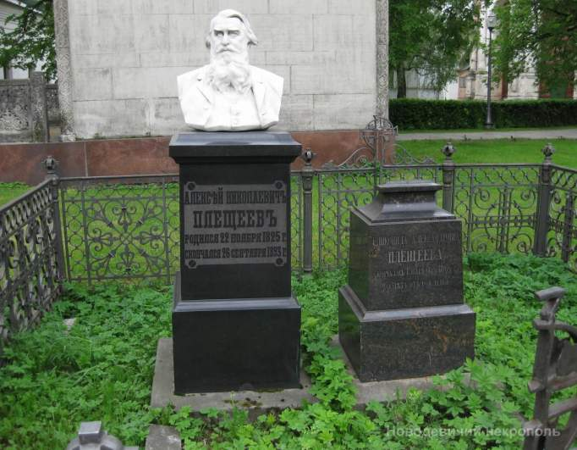
Могила А. Н. Плещеева на Новодевичьем кладбище

Slide 15
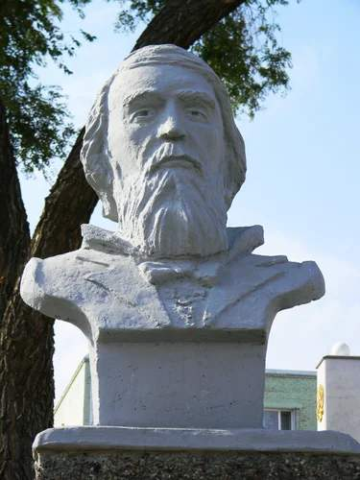
Памятник А. Н. Плещееву в Соль - Илецке
Расположен около здания библиотеки. Автор этого памятника – скульптор Владимир Лапин. Памятник установлен осенью 2004 года к 250-летнему юбилею города. Среди соль - илецких краеведов и литераторов существует мнение, что русский поэт в этих местах отбывал ссылку.

Slide 16



Книги А. Н. Плещеева для детей

Slide 17




